Slide 1
REPRESENTACIÓN DE ROTACIONES

Slide 2
Matrices de Rotación: Rotaciones elementales

Slide 3
Representación de vectores
Recordemos que
Entonces

Slide 4
Composición de rotaciones
Reglas de composición de matrices de rotación
2 posibilidades:
Con respecto al marco actual: el marco de referencia cambia cada vez que ocurre una rotación
Con respecto al marco fijo: todas las rotaciones ocurren con respecto al marco inicial
Consideremos:
Un mismo vector p expresado en 2 marcos de referencia distintos → 3 marcos de referencia con el origen en común

Slide 5
Composición de rotaciones
Con respecto al marco actual
Con respecto a un marco fijo

Slide 6
Composición de rotaciones – con respecto al marco actual
Rotación del marco dado de acuerdo con R⁰₁→ alinea el marco 0 con el marco 1
Rotación del marco dado (alineado con el marco 1), de acuerdo con R¹₂ → alinea el marco 0 con el marco 2
La composición de rotaciones sucesivas con respecto al marco actual se obtiene postmultiplicando las matrices de rotación, siguiendo el orden de las rotaciones.

Slide 7

Composición de rotaciones -con respecto al marco fijo
Rotación del marco 1 de acuerdo con R¹₀→ alinea el marco 1 con el marco 0
Realizar la rotación $\overline{R}12$(con respecto al marco actual)
Rotación R⁰₁ → compensa la rotación causada por la alineación del marco 1 con el marco 0
La composición de rotaciones sucesivas con respecto al marco fijo se obtiene premultiplicando las matrices de rotación, siguiendo el orden de las rotaciones.

Slide 8


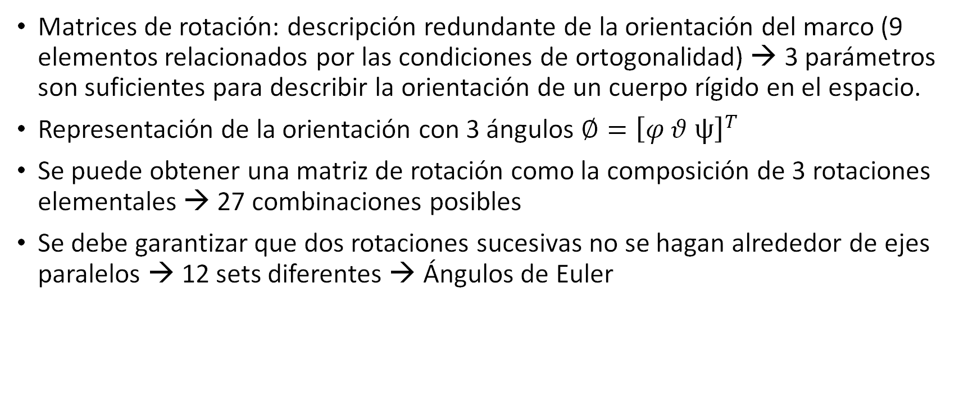

Representaciones mínimas
Matrices de rotación: descripción redundante de la orientación del marco (9 elementos relacionados por las condiciones de ortogonalidad) → 3 parámetros son suficientes para describir la orientación de un cuerpo rígido en el espacio.
Representación de la orientación con 3 ángulos $∅={\left[φ θ ψ\right]}^{T}$
Se puede obtener una matriz de rotación como la composición de 3 rotaciones elementales → 27 combinaciones posibles
Se debe garantizar que dos rotaciones sucesivas no se hagan alrededor de ejes paralelos → 12 sets diferentes → Ángulos de Euler

Slide 9
Ángulos de Euler – ángulos ZYZ
Composición de tres rotaciones elementales (con respecto al marco actual)
- Rotación del marco de referencia un ángulo φ alrededor de z: R_{z}(φ )
- Rotación del marco de referencia un ángulo ϑ alrededor de y’: R_{y’}(ϑ)
- Rotación del marco de referencia un ángulo ψ alrededor de z’’: R_{z’’}(ψ)

Slide 10
Solución del problema inverso

Slide 11
Ángulos de Euler – ángulos XYZ (roll, pitch, yaw)
Rotaciones con respecto al marco fijo
- Rotación del marco de referencia un ángulo ψ alrededor de x: R_{x}(ψ) → yaw
- Rotación del marco de referencia un ángulo ϑ alrededor de y: R_{y}(ϑ) → pitch
- Rotación del marco de referencia un ángulo φ alrededor de z: R_{z}(φ) → roll

Slide 12
Solución del problema inverso

Slide 13
Cuaternios
Problemas anteriores: Singularidades, no unicidad de la solución
Representación única mediante 4 parámetros → cuaternio unitario
Condición

Slide 14
Cuaterniones
Solución única
Matriz de rotación correspondiente
Solución inversa

